Slide 1

ENTERPRISE ARCHITECTURE
Visualisasi Pemodelan Enterprise

Slide 2
Topik bahasan
Viewpoint arsitektur
Model, view, dan visualisasi
Visualisasi dan interaksi
Rancangan dasar viewpoint arsitektur
View menggunakan TOGAF

Slide 3
Deskripsi arsitektur yang berbeda-beda diintegrasikan melalui titik pandang (viewpoint).
Viewpoint mendefinisikan abstraksi kumpulan model yang menggambarkan enterprise architecture, yang ditujukan untuk memenuhi pertimbangan stakeholder tertentu.

Slide 4
Viewpoint arsitektur

Slide 5
Viewpoint digunakan pada aktivitas perancangan, analisis, mendapat komitmen, pengambilan keputusan formal, dll. serta menentukan konsep, model, teknik analisis, dan visualisasi yang digunakan untuk membangun view deskripsi arsitektur.
View ditujukan bagi kumpulan stakeholder dan pertimbangan2 mereka.
View adalah apa yang dilihat; viewpoint mendeskripsikan darimana melihatnya.

Slide 6
Viewpoint arsitektur
Viewpoint membuat fokus pada aspek tertentu dari deskripsi arsitektur yang ditentukan oleh pertimbangan stakeholder.
Apa yang diperlihatkan dalam viewpoint tergantung sepenuhnya pada argumentasi dengan memperhatikan pertimbangan stakeholder.
Viewpoint dirancang dengan maksud sebagai sarana komunikasi mengenai aspek tertentu dari arsitektur.

Slide 7
Contoh stakeholder dan pertimbangan mereka sebagai dasar penentuan viewpoint:
Upper-level management: bagaimana memastikan kebijakan dipatuhi saat pengembangan dan pengoperasian proses dan sistem?
Middle-level management: bagaimana situasi saat ini terkait dukungan komputer pada proses bisnis?
End user: apa dampak sistem baru terhadap aktivitas pengguna?
Architect: apa konsekuensi terhadap pemeliharaan sistem terkait dengan perbaikan, pencegahan, dan perubahan?
Operational manager: apa teknologi baru yang harus disiapkan?
Project manager (of system development project): apa saja domain yang relevan dan hubungan antar domain?
System developer: apa modifikasi terkait situasi saat ini yang harus dijalankan?
System administrators: apa dampak sistem baru pada pekerjaan system administrators untuk pemeliharaan sistem baru?
Viewpoint: sebuah spesifikasi kesepakatan untuk membuat dan menggunakan view.

Slide 8
Model, view, dan visualisasi

Slide 9
Prinsip yang harus diperhatikan adalah pemisahan antara konten dengan penyajian/visualisasi dari view.
Konten view, disebut sebagai ‘view’, adalah pemilihan model (simbolis) dari arsitektur dan diekspresikan melalui konsep pemodelan.
Penyajian atau notasi dari view, disebut sebagai ‘visualisasi’, bisa dalam berbagai bentuk seperti diagram standar, tabel, kartun, atau visualisasi dinamis seperti film.

Slide 10
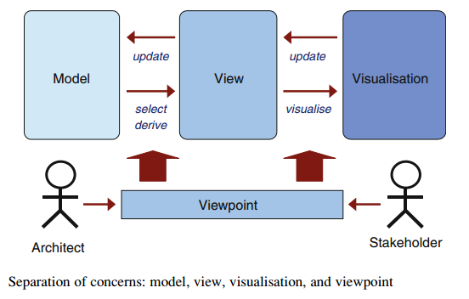
Penciptaan dan pembaharuan view dan visualisasi diatur melalui viewpoint.
Viewpoint didefinisikan dan ditentukan berdasarkan proses iteratif oleh Arsitek dan stakeholder bersama.

Slide 11
Visualisasi dan interaksi

Slide 12
Visualisasi bersifat interaktif, artinya visualisasi dapat mengubah model karena interaksi dengan stakeholder.
Anggapan ini menghasilkan model visualisasi dan interaksi baru untuk arsitektur enterprise menggunakan ArchiMate.
Tujuannya adalah memisahkan interaksi dari pembaharuan model atau dari visualisasinya.
Dampak dari interaksi pengguna dengan visualisasi dapat menjadi pembaharuan dari view.

Slide 13
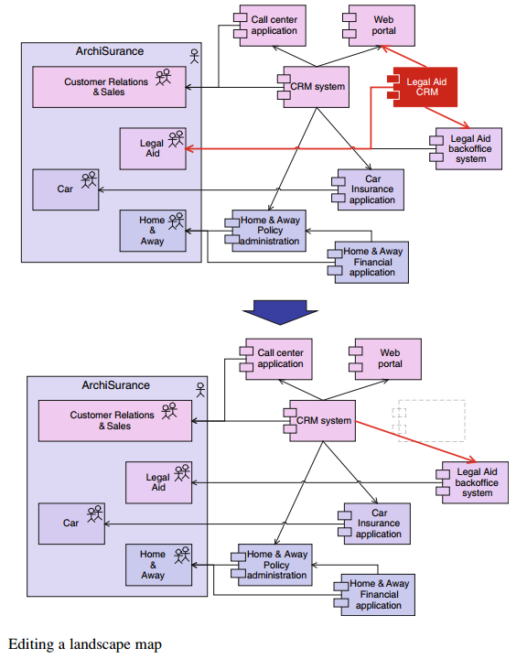
Misalnya: sistem Legal aid CRM ingin dihapuskan dengan operasi ‘remove overlap’ pada obyek tersebut.
Hal ini berpengaruh pada visualisasi dan model arsitektur.
Dampak dari operasi terlihat pada model yang ada pada diagram di samping ini.

Slide 14
Panduan menggunakan Viewpoint
Penggunaan viewpoint arsitektur mengikuti tahapan berikut ini:
Scoping: pilih 1 atau lebih viewpoint yang layak, pilih (sub)domain yang harus dimodelkan, dan tentukan batasan2 untuk domain yang dimodelkan.
Creation of view: buat atau pilih konten aktual dari viewpoint, misalnya: buat atau pilih view sesuai dengan viewpoint yang digunakan.
Validation: validasi view yang dihasilkan. Apakah stakeholder setuju bahwa view telah benar menggambarkan situasi aktual yang dimaksudkan?
Obtaining commitment: mencapai kesepakatan semua stakeholder yang terlibat dan membuat komitmen bersama.
Informing: menginformasikan kepada stakeholder lain mengenai hasil kesepakatan.

Slide 15
Rancangan dasar viewpoint arsitektur

Slide 16
Jenis dasar viewpoint adalah pemilihan konsep ArchiMate dan representasi bagian dari arsitektur yang diekspresikan.
Hal ini membutuhkan adanya ‘diagram’, yang serupa dengan misalnya diagram UML.
Dalam setiap jenis viewpoint, konsep dari 3 layer bisnis, aplikasi, dan teknologi dapat digunakan.

Slide 17
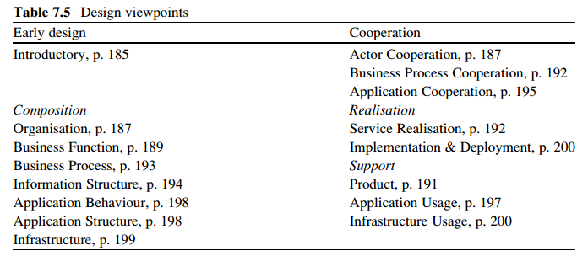
Berikut adalah beberapa viewpoint standar yang mendasar untuk digunakan bersama konsep ArchiMate:

Slide 18
1# Viewpoint Introductory
Membentuk ArchiMate language yang lengkap dalam notasi sederhana.
Biasanya digunakan untuk
saat awal design yang tidak perlu detil sehingga mudah dipahami oleh orang yang tidak memiliki dasar arsitektur,
menghindari anggapan bahwa design arsitektur itu sudah fixed, karena pasti akan berubah seiring pengembangan arsitektur.

Slide 19
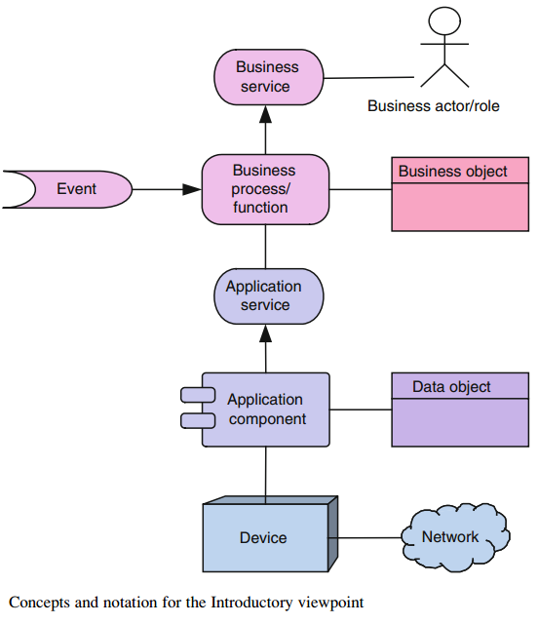
Notasi sederhana digunakan untuk menggambarkan konsep dan relasi.

Slide 20
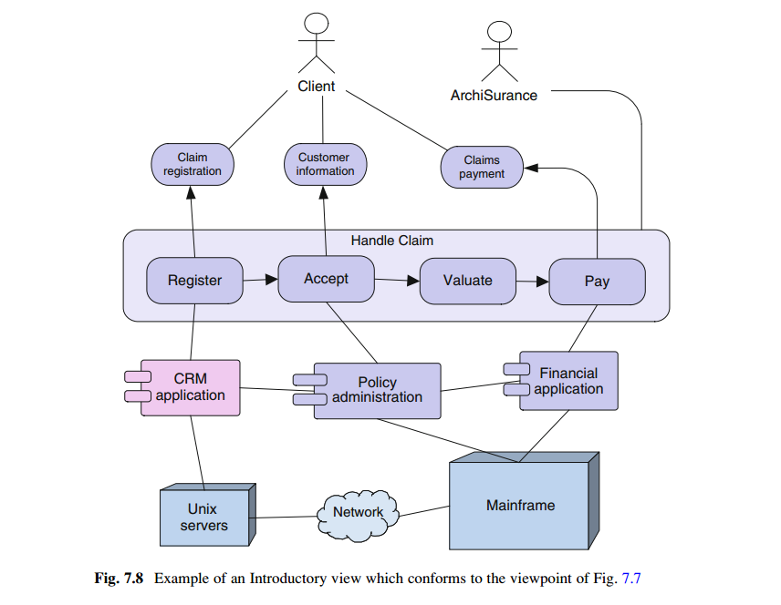

Slide 21
2# Viewpoint Organisation
Menggambarkan struktur internal organisasi dari perusahaan (enterprise), bagian (department), atau entitas organisasional lain.
Dapat direpresentasikan dalam bentuk diagram blok bersarang, namun dapat juga menggunakan organigram.
Biasanya digunakan untuk mengidentifikasi otoritas (authority), kompetensi (competency), dan tanggung jawab (responsibility) dalam sebuah organisasi.

Slide 22
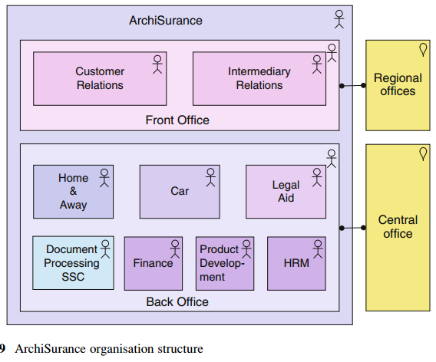

Slide 23
3# Viewpoint Actor Cooperation
Fokus pada relasi actor dengan yang lain dan lingkungannya.
Contoh umumnya adalah ‘context diagram’, yang berisi organisasi dengan lingkungan dan beberapa pihak eksternal seperti pelanggan, pemasok, dan rekan bisnis lain.
Perlu juga menentukan ketergantungan eksternal dan kolaborasi yang memperlihatkan operasional organisasi.
Viewpoint juga memperlihatkan bagaimana actor bersama merealisasi proses bisnis melalui aliran diantara mereka.

Slide 24
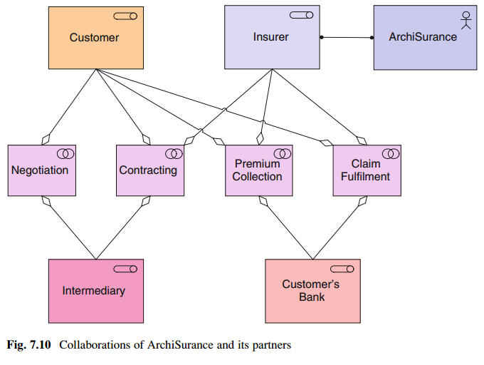
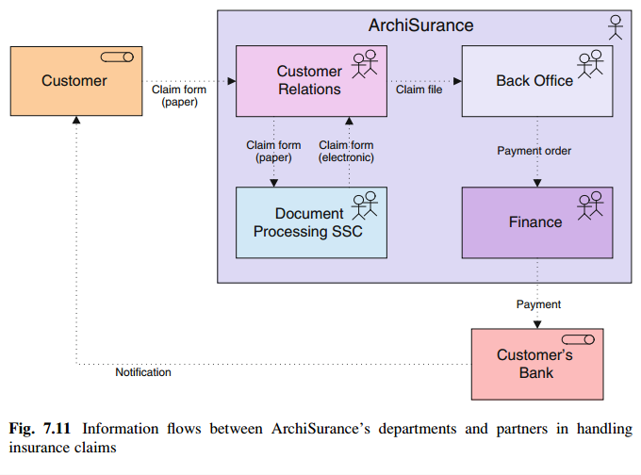
Peran2 utama dalam bisnis asuransi:
the customer,
the insurer,
the intermediary,
the customer’s bank.
Perhatikan relasi antara actor dan perannya yang membantu untuk fokus pada aliran informasi diantara mereka untuk mengidentifikasi ketergantungan yang penting.

Slide 25
4# Viewpoint Business Function
Memperlihatkan fungsi bisnis utama dalam organisasi dan relasinya dengan aliran informasi, nilai, atau barang diantara mereka.
Fungsi bisnis digunakan untuk menggambarkan apa aktivitas utama tetap yang dilakukan, walaupun ada perubahan orgnaisasi maupun perkembangan teknologi.
Arsitektur business function perusahaan yang bergerak di bidang yang sama biasanya serupa.
Viewpoint business function memberikan gambaran umum operasi perusahaan dan dapat digunakan untuk mengidentifikasi kompetensi yang diperlukan atau membuat struktur organisasi berdasarkan aktivitas utamanya.

Slide 26
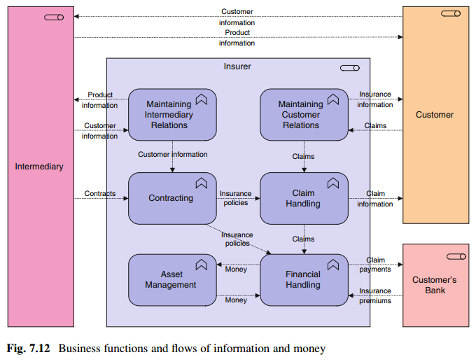
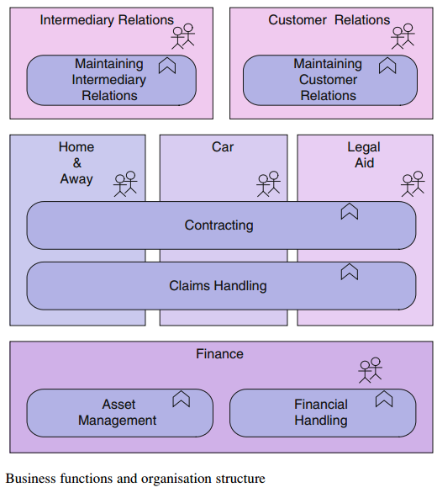

Slide 27
5# Viewpoint Product
Menggambarkan nilai yang ditawarkan produk kepada pelanggan atau pihak eksternal yang terlibat.
Juga digunakan untuk memperlihatkan antarmuka (channel) untuk menawarkan produk ini, dan event berkaitan dengan produk ini.
View product biasanya digunakan untuk merancang produk dengan menyusun layanan yang dapat diberikan untuk produk ini yang diharapkan oleh pelanggan.
Dapat digunakan sebagai input Arsitek proses bisnis yang diperlukan untuk merancang proses dan sistem TI yang merealisasikan produk ini.

Slide 28
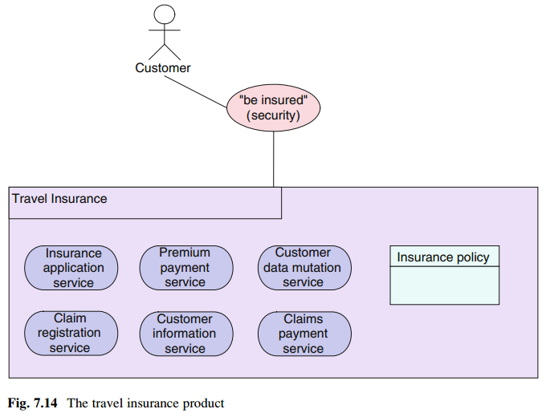

Slide 29
6# Viewpoint Service Realisation
Digunakan untuk memperlihatkan bagaimana 1 atau lebih layanan bisnis direalisasikan melalui proses (dan kadang2 oleh application component).
Menjadi jembatan antara viewpoint product dan viewpoint proses bisnis.
Menyediakan ‘view dari luar’ dari 1 atau lebih proses bisnis.
Layanan bisnis direalisasikan oleh proses bisnis.

Slide 30
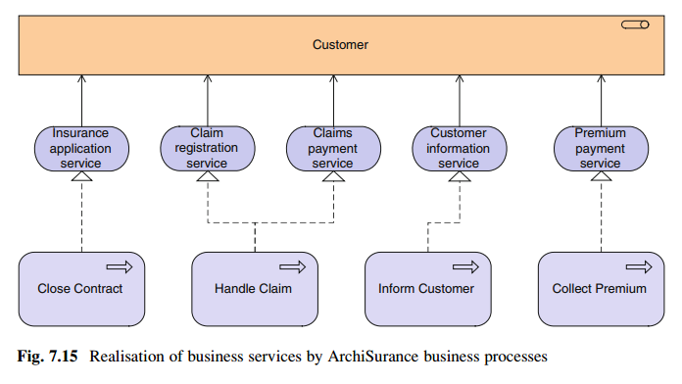

Slide 31
7# Viewpoint Business Process Cooperation
Digunakan untuk:
memperlihatkan relasi dari 1 atau lebih proses bisnis dengan lainnya dan/atau dengan lingkungan sekitarnya,
membuat design high-level proses bisnis,
menyediakan proses dan ketergantungannya kepada Manajer Operasi.
Aspek penting koordinasi:
Relasi kausal antara proses bisnis utama dalam enterprise;
Pemetaan proses bisnis menjadi fungsi bisnis;
Realisasi layanan oleh proses bisnis;
Penggunaan data bersama;
Eksekusi proses bisnis oleh peran atau actor yang sama.

Slide 32
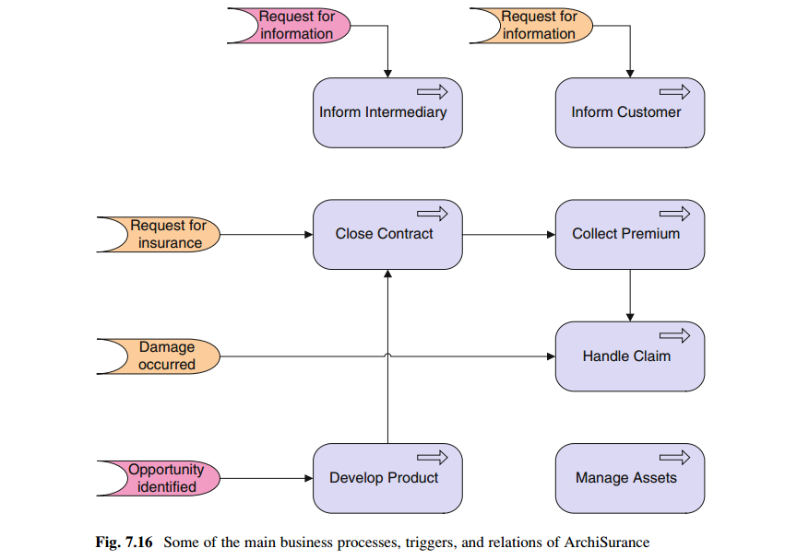

Slide 33
8# Viewpoint Business Process
Digunakan untuk memperlihatkan struktur high-level dan komposisi dari 1 atau lebih proses bisnis.
Mengandung konsep lain yang berkaitan seperti:
Layanan yang diberikan oleh proses bisnis kepada dunia luar yang memperlihatkan bagaimana proses berkontribusi pada realisasi produk perusahaan;
Penugasan proses bisnis pada peran yang memberi gambaran tanggung jawab yang dimiliki actor tersebut;
Informasi yang digunakan oleh proses bisnis.

Slide 34
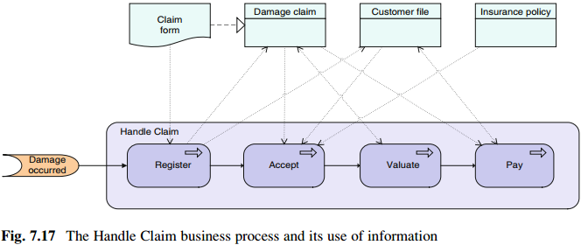

Slide 35
9# Viewpoint Information Structure
Pada dasarnya identik dengan model informasi tradisional yang dibuat saat pengembangan sistem informasi.
Memperlihatkan struktur informasi yang digunakan dalam enterprise atau proses bisnis atau aplikasi yang spesifik dalam kaitannya dengan jenis data atau struktur class (object-oriented).
Dapat memperlihatkan informasi pada level bisnis yang direpresentasikan pada level aplikasi dalam bentuk struktur data yang digunakan dan dipetakan ke dalam infrastruktur (misalnya: database schema).

Slide 36
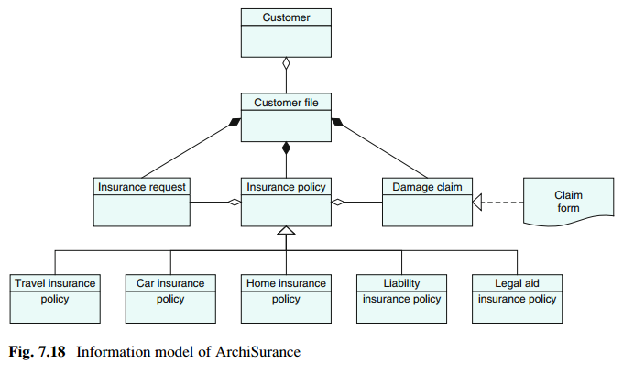

Slide 37
10# Viewpoint Application Cooperation
Memperlihatkan relasi sejumlah aplikasi atau komponen.
Mendeskripsikan ketergantungan dalam kaitannya dengan aliran informasi diantara mereka, atau layanan yang mereka berikan atau gunakan.
Biasanya digunakan untuk membuat overview lingkup aplikasi dalam organisasi.
Juga digunakan untuk mengekspresikan koordinasi atau orkestrasi (koordinasi internal) dari layanan yang mendukung eksekusi proses bisnis.

Slide 38
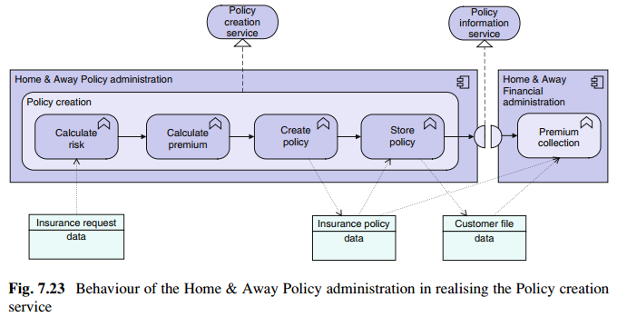
11# Viewpoint Application Behaviour
Mendeskripsikan behaviour internal dari aplikasi atau komponen, misalnya saat merealisasi 1 atau lebih application service.
Berguna dalam merancang behaviour utama aplikasi atau komponen, atau dalam mengidentifikasi fungsional aplikasi berbeda yang tumpang tindih.

Slide 39
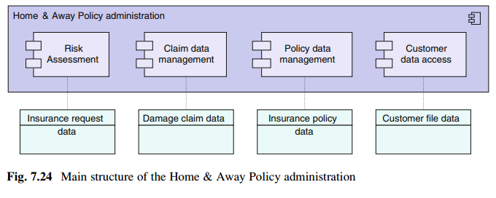
12# Viewpoint Application Structure
Memperlihatkan struktur dari 1 atau lebih aplikasi atau komponen.
Berguna dalam merancang atau memahami struktur utama aplikasi atau komponen dengan data, misalnya untuk membuat work breakdown structure dalam membangun sistem.

Slide 40
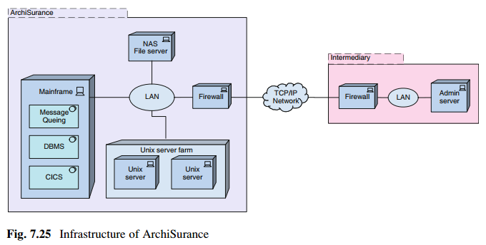
13# Viewpoint Infrastructure
Berisi infrastruktur hardware dan software yang digunakan oleh layer aplikasi.
Berisi perangkat fisik dan network, serta software sistem pendukung seperti OS dan database.

Slide 41
14# Viewpoint Infrastructure Usage
Memperlihatkan bagaimana aplikasi didukung oleh infrastruktur software dan hardware: layanan infrastruktur dilakukan oleh device, system software, dan network ditujukan untuk aplikasi.
Viewpoint ini penting dalam analisis kinerja dan skalabilitas karena berhubungan dengan infrastruktur fisik dan dunia lojik aplikasi.
Perlu untuk menentukan kebutuhan kinerja dan mutu dari infrastruktur berdasarkan permintaan aplikasi yang menggunakannya.

Slide 42
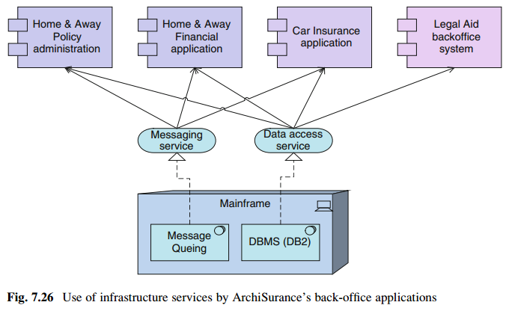

Slide 43
15# Viewpoint Implementation & Deployment
Memperlihatkan bagaimana 1 atau lebih aplikasi dijalankan pada infrastruktur.
Berisi pemetaan aplikasi (logical) dan komponen (physical), serta pemetaan informasi yang digunakan oleh aplikasi dan komponen.
Dalam analisis keamanan dan resiko, view ini digunakan untuk mengidentifikasi resiko dan ketergantungan yang penting.

Slide 44
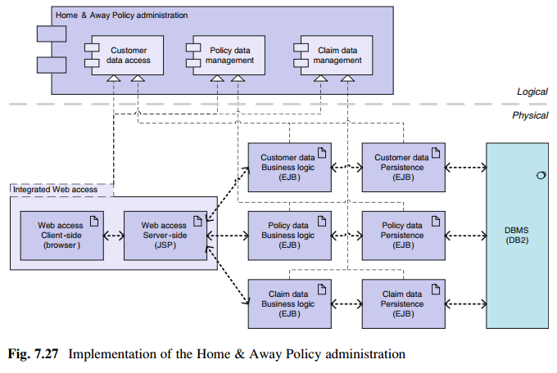

Slide 45
View menggunakan TOGAF

Slide 46
View ArchiMate dan TOGAF
TOGAF (The Open Group 2011) menggunakan banyak view sebagai bagian dari modelnya yang terbagi atas 3 jenis artefak arsitektur:
matriks,
katalog,
diagram.
ArchiMate dan TOGAF memiliki struktur layer yang mirip.
Kemiripan ini memudahkan pemetaan antara view TOGAF dan viewpoint ArchiMate .

Slide 47
Walau tidak ada pemetaan langsung 1-to-1 antara viewpoint ArchiMate dan view TOGAF namun view TOGAF mudah diekspresikan dalam konsep ArchiMate 2.0.
Bahasa ArchiMate 2.0 dan teknik analisisnya mendukung hampir semua view diagram TOGAF.
Menggunakan ArchiMate sebagai bahasa deskripsi bersama dengan TOGAF sebagai metode untuk mengembangkan arsitektur memudahkan Arsitek.

